Slide 1

WEBINAR
RESISTENCIA A LA COMPRESIÓN
Ing. Roger Jafet Ramos Girón
Director de Asistencia Técnica
Ultracem

Slide 2



OBJETIVO
Aprender la importancia de la Resistencia a la compresión en los procesos constructivos.

Slide 3
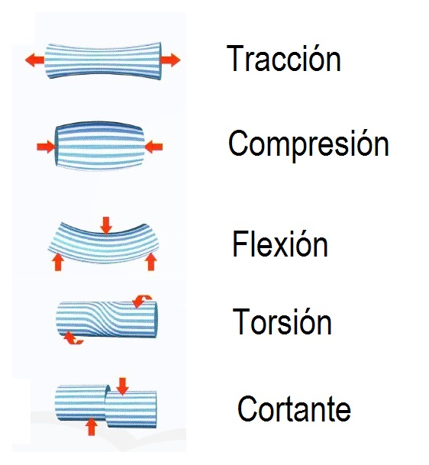
TIPOS DE ESFUERZOS

Slide 4

¿QUÉ ES LA RESISTENCIA A
LA COMPRESIÓN?
Es la capacidad máxima que tiene un elemento o material de soportar esfuerzos de compresión bajo una carga de aplastamiento; donde este se expresa en unidades de una carga dividido sobre un área Ejm (lbf/in2) = (PSI)

Slide 5
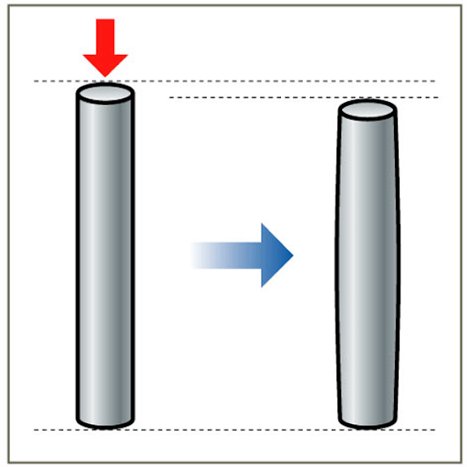
EFECTO DEL ESFUERZO A COMPRESIÓN

Slide 6
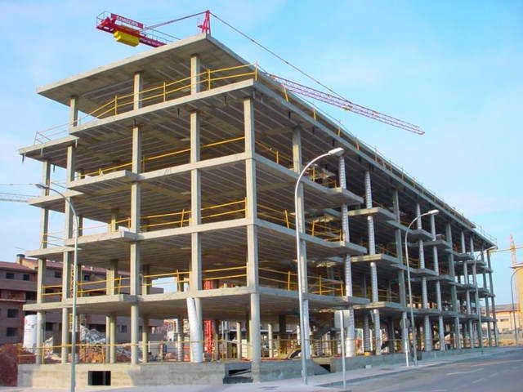
CONSTRUCCIÓN DE EDIFICACIONES
ESFUERZO DE COMPRESIÓN
RESISTENCIA A LA COMPRESIÓN

Slide 7
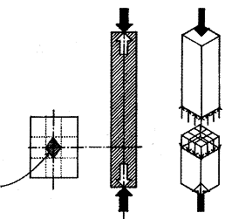

¿CÓMO SE MIDE?
FUERZA APLICADA = F
ÁREA DE APLICACIÓN = A
RESISTENCIA A COMPRESIÓN
UNIDADES:
Psi ( Libras/pulg2)
Kilogramos por cm2 (Kg/cm2)
Mega pascales (Mpa)

Slide 8
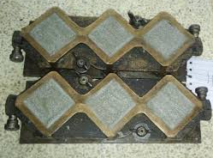
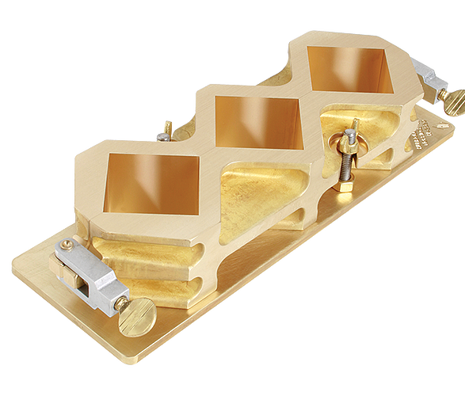
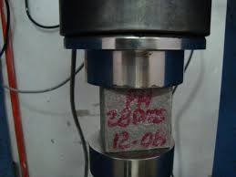
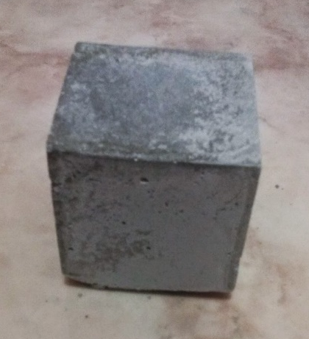
PROCEDIMIENTO PARA MEDIR RESISTENCIA
A LA COMPRESION DEL CEMENTO
ELABORACIÓN DE CUBOS
DE MORTERO
MOLDE PARA HACER
LOS CUBOS
CUBO DE MORTERO
MEDICIÓN DE RESISTENCIA
DEL MORTERO

Slide 9
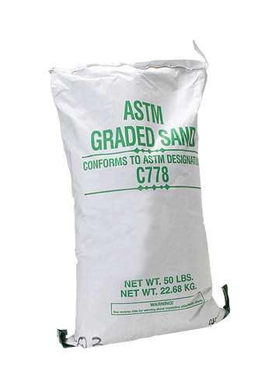

ARENA GRADUADA | OTTAWA
ASTM C 778

Slide 10
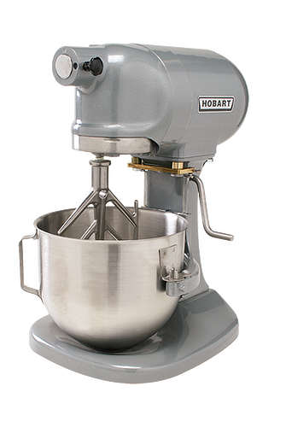
MEZCLADORA NORMADA
ASTM C 305
Imágenes de Google

Slide 11
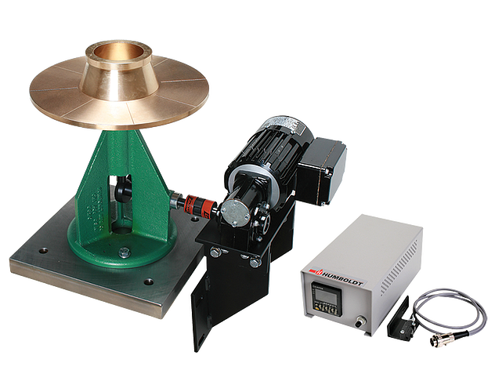
MESA DE FLUJO
ASTM C 230

Slide 12
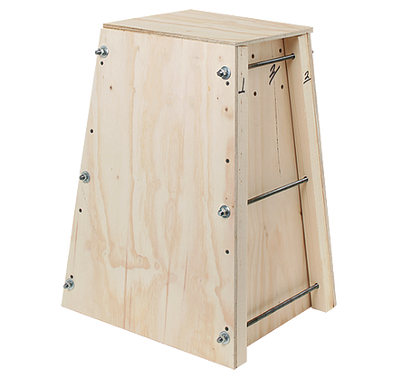
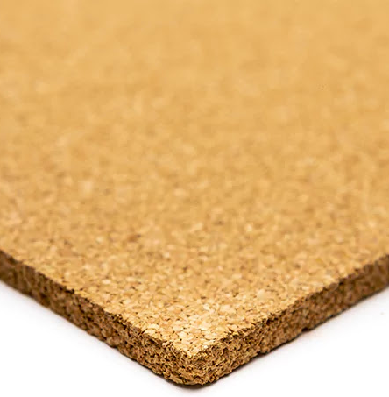
PEDESTAL DE CONCRETO
ASTM C 230

Slide 13
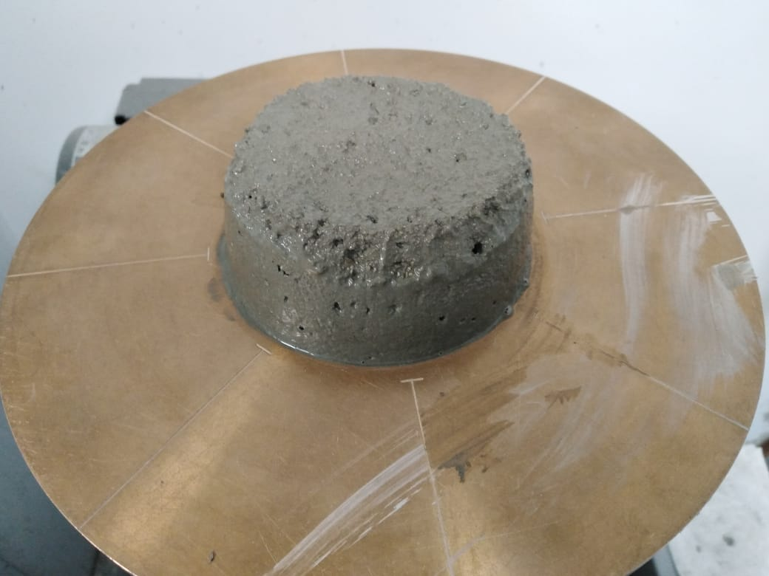
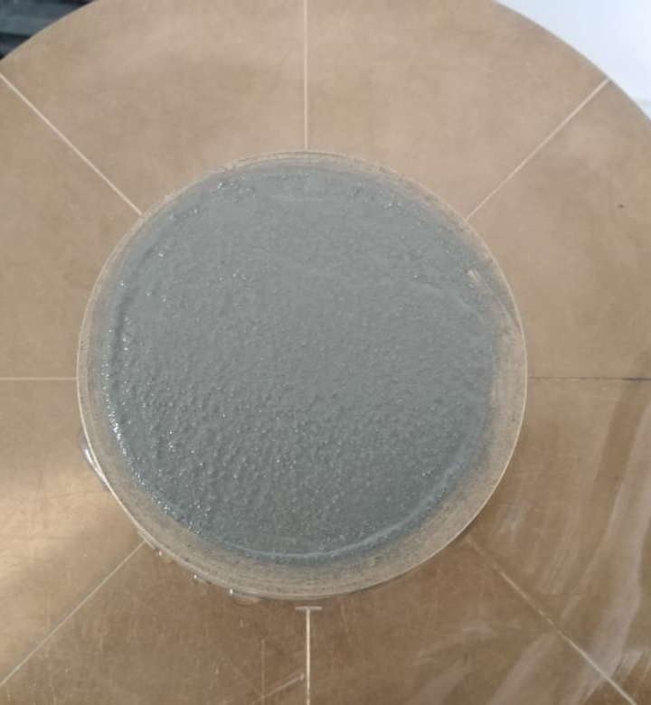
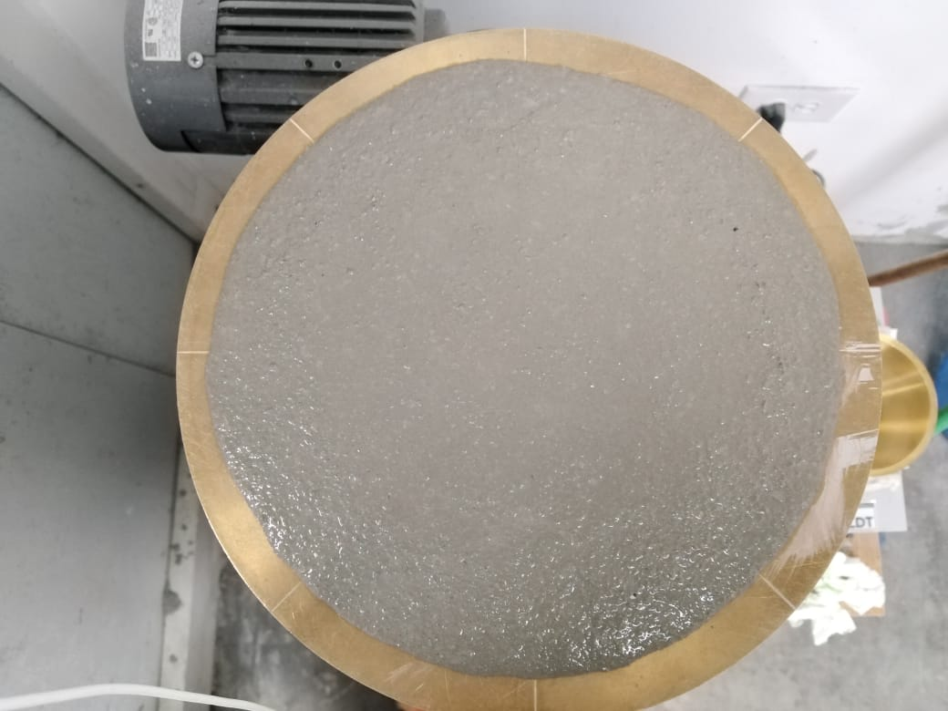
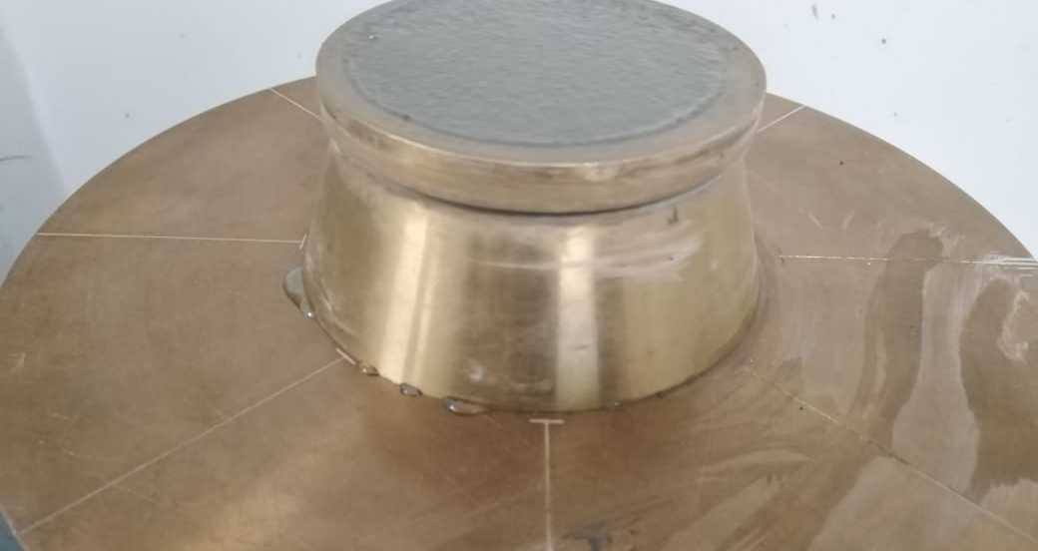
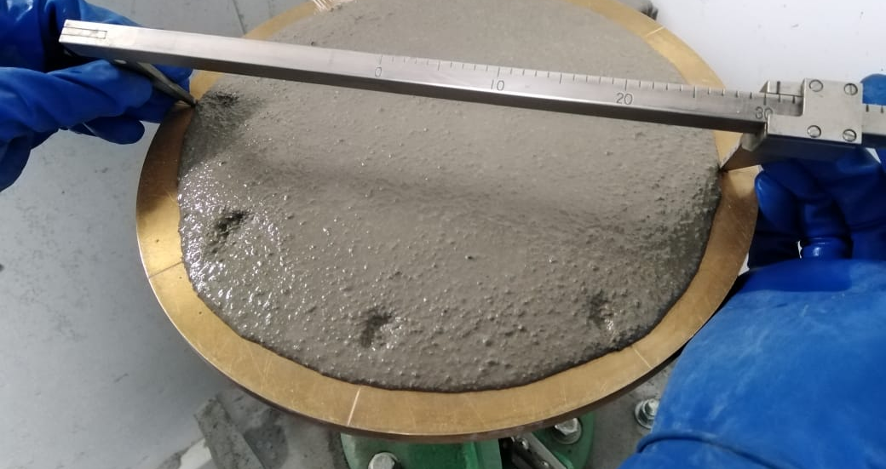
DETERMINACIÓN DE FLUJO
Imágenes de Google

Slide 14
DETERMINACIÓN DE FLUJO
8.84 in – 4 in = 4.84 in
F = (4.84/4) (100) = 121%
4.00 in
8.84 in
Imágenes de Google

Slide 15
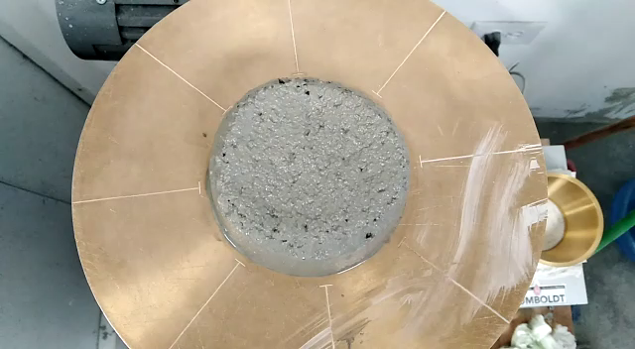
Video

Slide 16
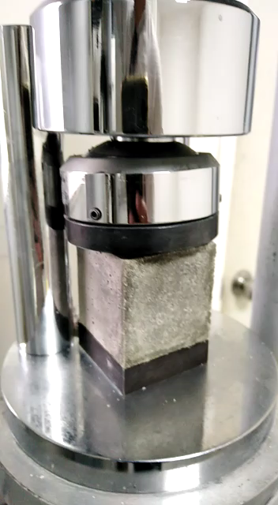
Video

Slide 17
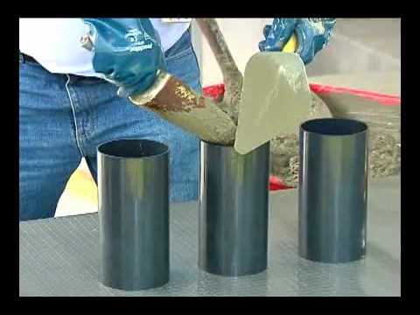
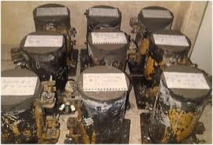
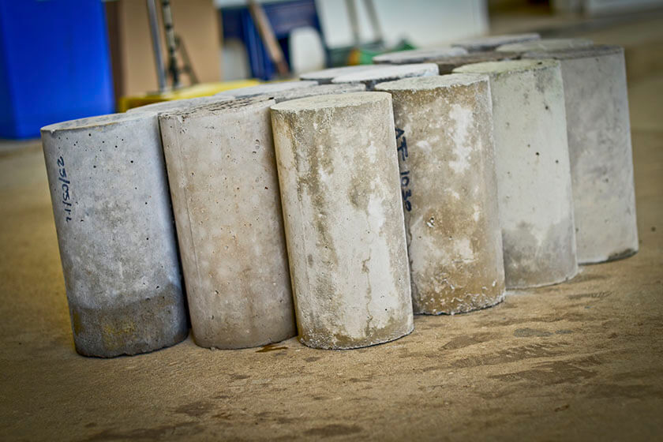
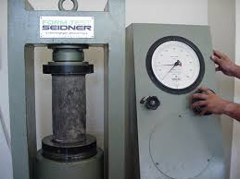
PROCEDIMIENTO PARA MEDIR RESISTENCIA A LA
COMPRESION DEL CEMENTO
MOLDE DE
CONCRETO
ELABORACIÓN DE
CILINDROS DE CONCRETO
CILINDRO DE
CONCRETO
MEDICIÓN DE LA RESISTENCIA
DE CILINDROS DE CONCRETO

Slide 18

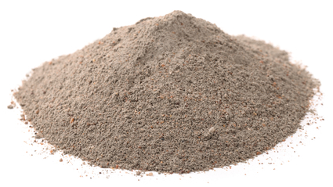
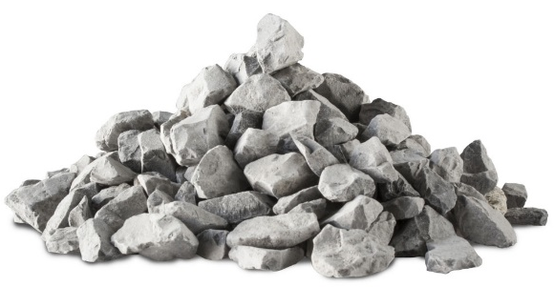
EJEMPLO 01
1 saco de 42.5 kg
+ 2 ft3 de Arena
+ 2 ft3 de Grava
F’c del concreto?

Slide 19
EJEMPLO 01
1 saco de 42.5 kg
+ 3 ft3 de Arena
+ 3 ft3 de Grava
F’c del concreto?

Slide 20
EJEMPLO 01
Cemento
Arena
Grava
R = F’c de 1:2:2> f’c de 1:3:3

Slide 21
EJEMPLO 02
1 saco de 42.5 kg
+ 2 ft3 de Arena
+ 2 ft3 de Grava
F’c del cemento = 5800 psi
F’c del concreto?

Slide 22

EJEMPLO 02
1 saco de 42.5 kg
+ 2 ft3 de Arena
+ 2 ft3 de Grava
F’c del cemento = 5800 psi
F’c del concreto?

Slide 23
EJEMPLO 02
1 saco de 42.5 kg
+ 2 ft3 de Arena
+ 2 ft3 de Grava
R = Concreto con cemento de f’c de 5800 psi > Concreto con cemento de f’c 4500 psi

Slide 24
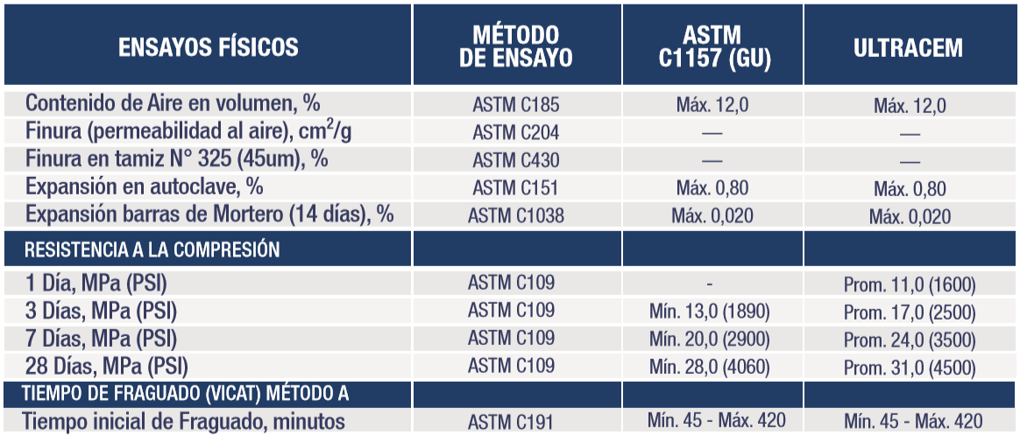

FICHA TÉCNICA

Slide 25
¿POR QUÉ ES IMPORTANTE CONOCER ESTA INFORMACIÓN?
Para entender o comprender los conceptos claves que permitan diferenciar la calidad entre los diferentes tipos de cemento y los diferentes tipos de concreto.
Para comprender el concepto y las diferencias entre resistencias en el cemento y en el concreto.
Saber elegir un laboratorio en el momento usted requiera evaluar diferentes tipos de cementos.

Slide 26

¡Gracias!
Para acceder a mas contenidos, te invitamos a registrarte en www.campusultra.com

